Slide 1
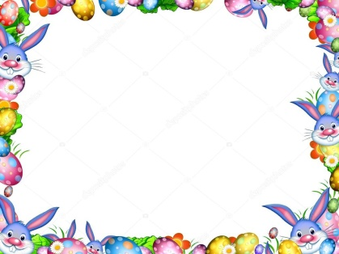
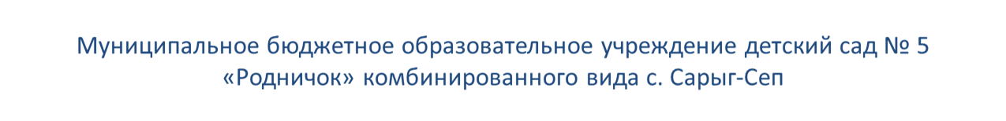
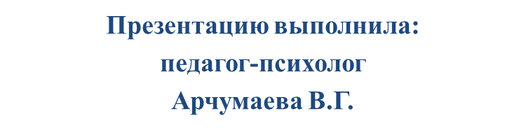
Дистанционное обучение первая неделя Мая с «06-12» 2024 года
для детей 2-4 года
длительность занятия 10-15 мин.
Занимательные игры

Slide 2

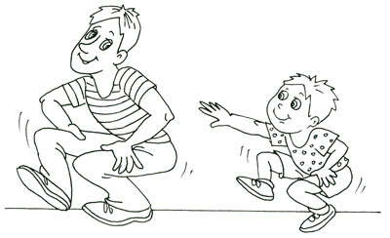
Здравствуйте, уважаемые родители и дети.
Игры на переключение внимания
Догонялки гусиным шагом
Место проведения. Дома или на улице.
Как играть. Попробуйте поиграть в догонялки, присев на корточки.

Slide 3
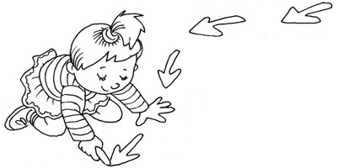
Ориентирование
Место проведения. Дома.
Что необходимо. Кубики или карандаши.
Как играть. Переходя из одной комнаты в другую, кладите кубики или карандаши, отмечая путь.

Slide 4
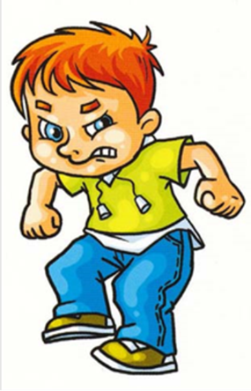
Игры для снятия отрицательных эмоций
Топ-хлоп
Место проведения. Дома или на улице.
Как играть. Встаньте напротив друг друга. Начинайте одновременно хлопать в ладоши, а потом топать ногами. Сначала по одному разу, потом по два раза, потом по три и т. д. Считайте хлопки вслух.

Slide 5
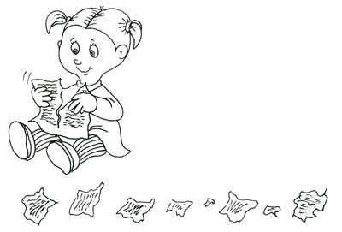
Рвалки
Место проведения. Дома.
Что необходимо. Несколько листов бумаги или старая газета.
Как играть. «Давай намусорим немножко, а потом всё уберём!». Возьмите приготовленную бумагу и вместе с ребёнком порвите её на много-много кусочков. Когда бумага закончится, так же вместе уберите обрывки.

Slide 6
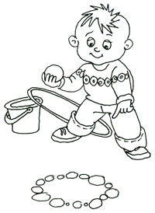
Попади в цель — 1
Место проведения. Дома.
Что необходимо. Маленький мячик, обруч (тазик, ведёрко).
Как играть. Бросайте мячик, пытаясь попасть внутрь обруча.
Попади в цель — 2
Место проведения. На улице.
Что необходимо. Камешки, нарисованный на земле или выложенный по контуру камешками круг.
Как играть. Бросайте по очереди камешки, пытаясь попасть ими в

Slide 7
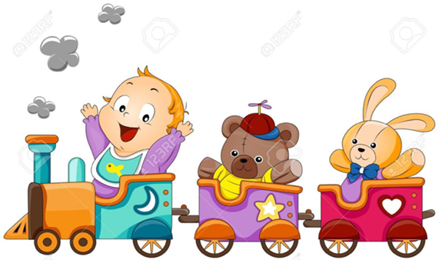
До свидания!

